Slide 1
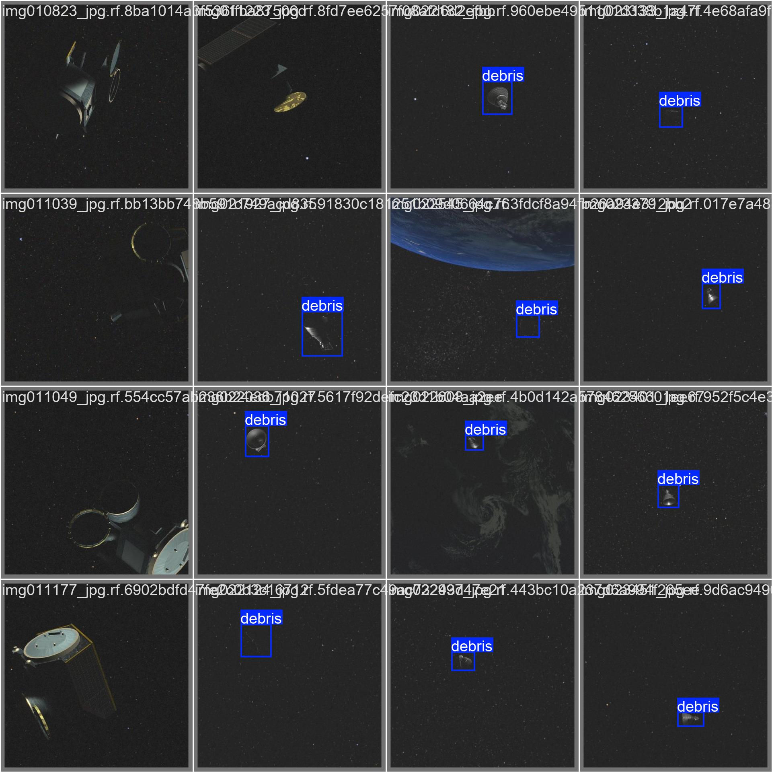
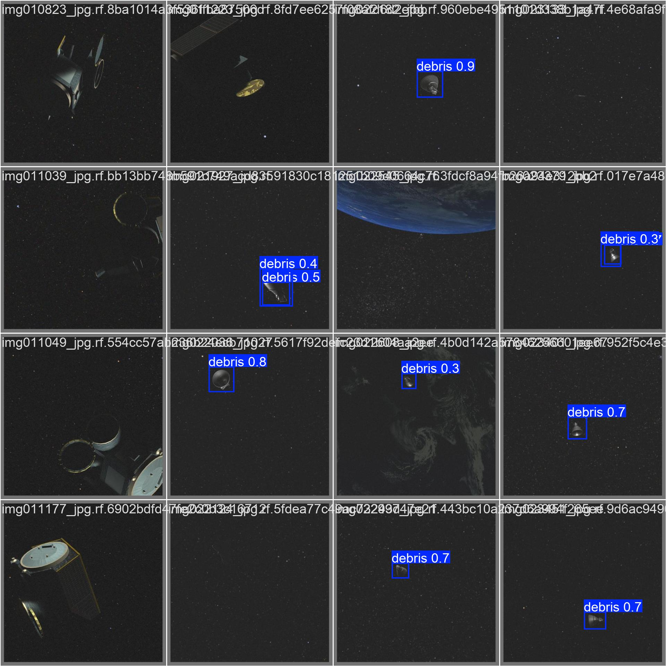
YOLO11 모델의 약점
Labels.jpg
Predict.jpg
Notes:
저는 다음과 같은 yolo11모델의 약점(중복되거나 부정확한 박스문제)를 파라미터 값을 정교하게 튜닝해서 보완하는 방법을 찾아보겠다고 했습니다. 그러나 현재 딥러닝 모델 내부에서 (conf와 iou 임계값)파라미터 값이 어떻게 작동하는지 등의 내부 동작 원리를 잘 모르고 이해하고 싶어서 간단한 실습자료를 통해 직접 코딩해보고 원리를 이해하는 과정에 있습니다.

